Slide 1
双曲线及其标准方程

Slide 2
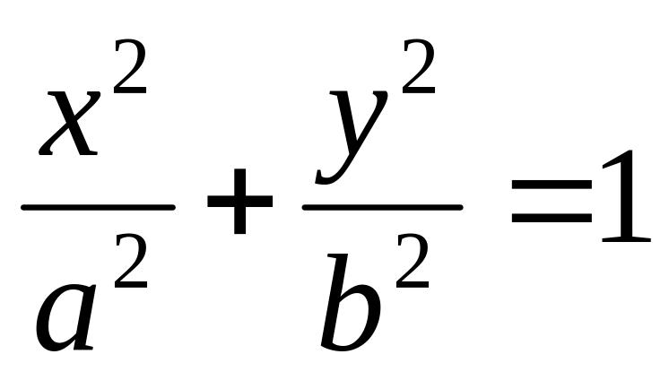
回顾
1.椭圆的第一定义.
2.椭圆的标准方程、焦点坐标.

Slide 3
定义
图像
方程
焦点
a.b.c的关系
|MF₁|+|MF₂|=2a（2a>|F₁F₂|）
·
y
y
·
·
F₂
F₁
o
·
F₂
x
o
x
F₁
x²
y²
y²
x²
·
+
1
=
+
1
=
a²
b²
a²
b²
F ( ±c,0) F(0, ± c)
a²=b²+c²

Slide 4
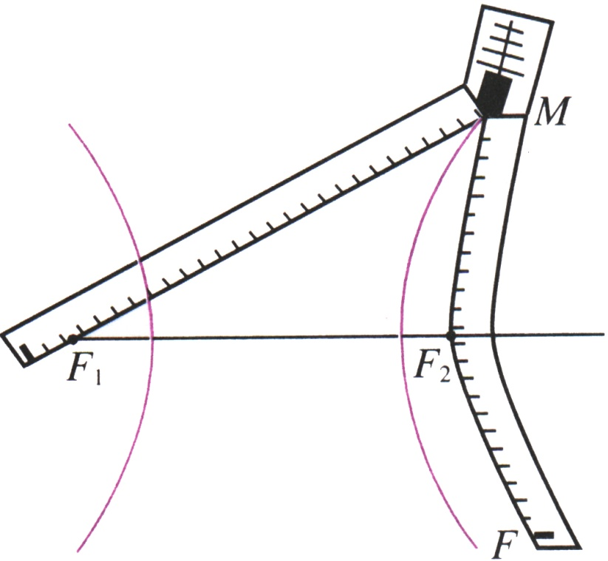
双曲线的定义
平面内与两定点F₁，F₂的距离的差的绝对值等于常数（小于|F₁F₂ | ）的点的轨迹叫做双曲线。这两个定点叫做双曲线的焦点，两焦点的距离叫做双曲线的焦距。
思考：
1.平面内与两定点F₁，F₂的距离的差等于常数（小于|F₁F_{2||}）
的点的轨迹是什么？
2.若常数2a=0,轨迹是什么?
3.若常数2a=|F₁F₂|轨迹是什么？
双曲线的一支
垂直平分线
两条射线

Slide 5
求双曲线的标准方程
1.建系设点。设M（x , y）,双曲线的焦距为2c(c>0),
F₁(-c,0),F₂(c,0)；常数=2a
2.双曲线就是集合：P={M||MF₁|-|MF₂||=2a}
y
M
o
x
F₁
F₂

Slide 6
焦点在y轴上的双曲线的标准方程
y
y²
x²
F₂
-
1
=
a²
b²
o
x
F₁

Slide 7
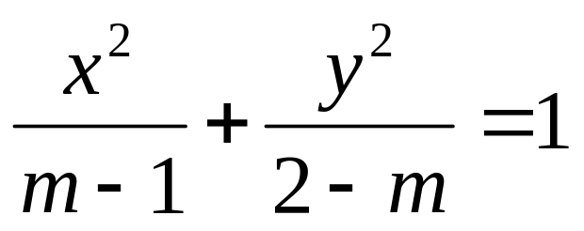
变1.方程表示的是焦点在x轴的双曲线时，求焦点坐
标
例1.如果方程 表示双曲
线，求m的范围
解（m-1)(2-m)<0，∴m>2或m<1
变2.方程表示的是焦点在x轴的椭圆时，求焦点坐标

Slide 8
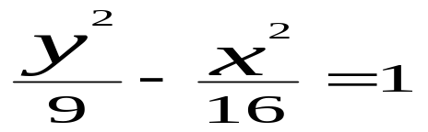
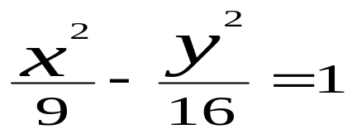
例2.已知双曲线的焦点为F₁(-5,0),F₂ (5,0)双曲线上一点到焦点的距离差的绝对值等于6，求双曲线的标准方程。
2.已知a=3,b=4 , 则双曲线的标准方程为
或

Slide 9
例3，证明椭圆
与双曲线x²-15y²=15的焦点相同
x²
y²
+
=
1
25
9
变:椭圆与双曲线的一个交点为P，求|PF₁|

Slide 10
定义 | ||MF₁|—|MF₂||=2a（2a＜|F₁F₂|）
图像
方程
焦点 | F(±c,0) | F(0,±c)
a.b.c的关系 | c²=a²+b²
y
y
F₂
o
x
o
x
F₁
x²
y²
-
1
y²
x²
=
-
1
a²
b²
=
a²
b²

